Slide 1
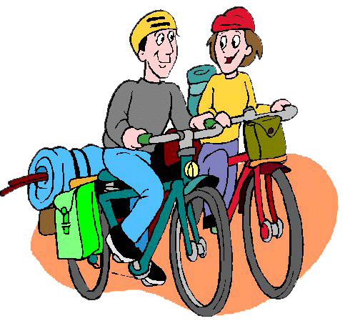
BEZPIECZNE WAKACJE!
Twoje bezpieczeństwo zależy także od Ciebie
Opracowała: Anna Świderek

Slide 2
Podczas wakacji będziesz miał dużo czasu i mnóstwo pomysłów na wspaniałe zabawy
ale pamiętaj…
Podczas tych zabaw zachowuj się
odpowiedzialnie i staraj się przewidywać zagrażające Ci niebezpieczeństwa.
Dużo zależy od Twojej
roztropności…

Slide 3
Zachowaj czujność…
Na ulicy, czy placu zabaw, nie pozwól zaczepiać się nieznajomym.
Gdy poczujesz się zagrożony, natychmiast poproś o pomoc inne osoby dorosłe

Slide 4
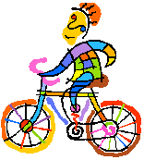
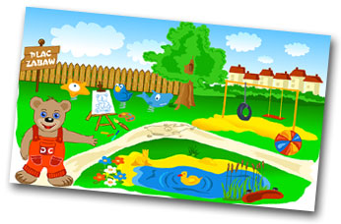
Bezpiecznie poza domem…
Na placu zabaw…
Na rowerze…
Zwracaj uwagę na inne bawiące się dzieci.
Znajdujące się na placu zabaw sprzęty wykorzystuj zgodnie z ich przeznaczeniem.
Jeśli masz kartę rowerową, wszystko już wiesz.
Jeśli nie masz jeszcze tego dokumentu, musisz poruszać się rowerem wraz z opiekującą się tobą osobą dorosłą.
Kiedy jeździsz bez opieki po placu zabaw, czy w okolicy domu, uważaj na bawiące się dzieci oraz spacerujące osoby dorosłe.

Slide 5
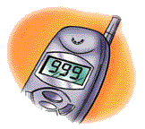
Bezpiecznie poza domem…
Pamiętaj, by maszerując wzdłuż drogi po zmroku, mieć przy sobie światła odblaskowe.
Wystrzegaj się nawiązywania kontaktów z nieznajomymi osobami.
Z każdego telefonu możesz bezpłatnie powiadomić o wypadku:
policję (997),
pogotowie ratunkowe (999)
straż pożarną (998)

Slide 6
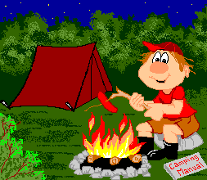
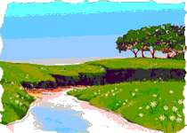
Bezpiecznie poza domem…
Wracając do domu
NIE ZOSTAWIAJ W LESIE
Będąc pod namiotem
nie korzystaj z tzw. „okazji”,
nie znasz kierowcy, nie wiesz, jakie ma zamiary
szklanych opakowań
w ten sposób możesz wywołać pożar;
nie zostawiaj w nim cennych rzeczy,
kusisz w ten sposób złodzieja;

Slide 7
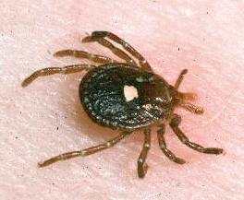
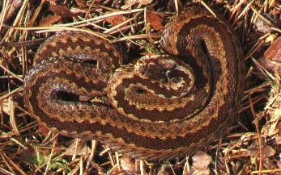
Ukąszenia i użądlenia
Po każdej wędrówce leśnej należy…
Użądlenia pszczół, os i szerszeni…
ukąszeniE przez żmiję zygzakowatą…
skontrolować ciało i sprawdzić, czy nie ma na nim kleszcza.
Należy go wykręcić pęsetą.
Wszelkie rumienie po ukąszeniu należy skonsultować z lekarzem.
są szczególne niebezpieczne w okolicach gardła i nosa.
W razie użądlenia należy wyjąć żądło, ucisnąć ranę aż do pojawienia się krwi, zastosować zimny opatrunek, a w razie potrzeby (zaburzenia oddechu, silne drętwienie) wezwać pomoc.
Należy założyć na ranę opatrunek,
unieruchomić kończynę,
następnie wezwać pomoc lekarską

Slide 8
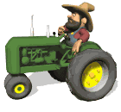
Bądź bezpieczny na wsi…
Nie zbliżaj się do maszyn rolniczych!
Nie wsiadaj do traktora!
Nie wchodź na przyczepy!
Nie baw się urządzeniami rolniczymi!

Slide 9
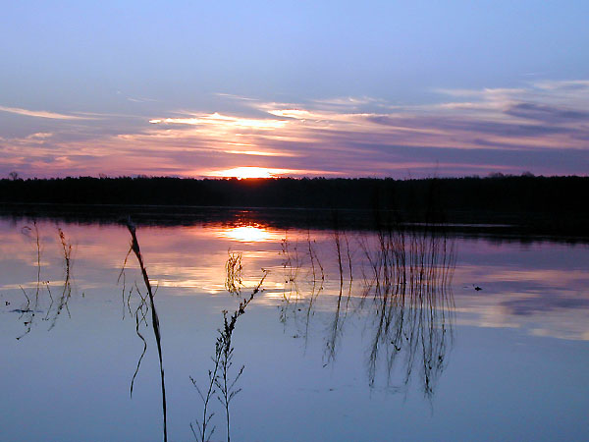
Bezpiecznie nad wodą… Kąp się tylko w miejscach dozwolonych i strzeżonych
Nie skacz!
Skok do wody…
Nie hałasuj…
Skok na główkę grozi poważnym urazem kręgosłupa!
po wysiłku fizycznym lub dłuższym opalaniu może być szokiem dla twojego organizmu.
Korzystanie z kąpieli, jeżeli przed chwilą zjadłeś posiłek, również jest niebezpieczne.
Twoje nieuzasadnione krzyki zagłuszają wołanie o pomoc osoby, której faktycznie jest ona potrzebna.

Slide 10
Zapamiętaj!!!
Kąpać można się wyłącznie w wyznaczonych miejscach,
pod kontrolą opiekunów lub ratownika

Slide 11
Rozważnie korzystaj z kąpieli słonecznych
Używając kremów z filtrem UV, unikniesz bolesnych poparzeń skóry,
Pamiętaj o ochronie głowy (czapka, kapelusz, parasol)

Slide 12
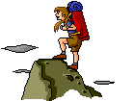
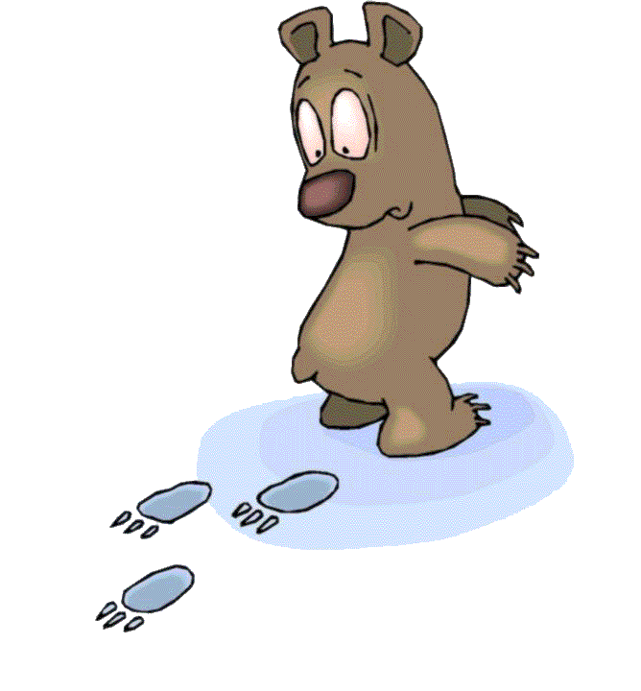
Bezpiecznie na górskim szlaku
Do wzywania pomocy najlepiej służy telefon komórkowy.
We mgle wzywamy pomoc gwizdkiem (6 sygnałów na minutę, potem kolejna minuta ciszy);
w nocy przyda się latarka (również 6 sygnałów).
W czasie burzy unikaj przebywania na otwartych przestrzeniach, pod pojedynczymi lub wysokimi drzewami, w okolicach metalowych przedmiotów: łańcuchy, drabinki. Unikaj strumieni, stawów.
Nie zbaczaj nigdy ze szlaku!
Nigdy nie chodź w góry nocą! jednak, Gdy na szlaku zastanie cię noc i nie będziesz pewny kierunku, w którym znajduje się schronisko, wezwij pomoc!
Pamiętaj o spożywaniu dużej ilości płynów, aby zapobiec odwodnieniu organizmu.

Slide 13
ŻYCZĘ UDANEGO I BEZPIECZNEGO WYPOCZYNKU
Prezentację przygotowała: Anna Świderek

